Slide 1
UNIDAD
COMERCIALIZACIÓN DE HACIENDA

Slide 2
ETAPAS
ETAPA 1
ETAPA 2
ETAPA 3
PRODUCTOR DE CRIA
PRODUCTOR DE INVERNADA/FEED LOT
PRODUCTORES DE CABAÑA
REMATES FERIAS
FRIGORIFICOS
CARNICERÍAS
SUPERMERCADOS
EXPORTACIÓN

Slide 3
INSCRIPCIONES Y DECLARACIONES JURADAS A PRESENTAR
ETAPA 1 - PRODUCTOR
ARCA: MONOTRIBUTISTA O RESPONSABLE INSCRIPTO
BOLETO DE MARCA Y/O SEÑALES
SE.NA.S.A.: RENSPA GANADERO Y/O AGRÍCOLA
R.U.P.P.: DDJJ EN: MAY, NOV

Slide 4
¿QUE ES EL RENSPA?
ES EL REGISTRO NACIONAL SANITARIO DE PRODUCTORES AGROPECUARIOS
EN ESTE REGISTRO, SE ASOCIA AL PRODUCTOR AGROPECUARIO CON LA UNIDAD PRODUCTIVA / PREDIO EN DONDE SE REALIZA SU ACTIVIDAD.
ADEMAS RELACIONA LOS DATOS DEL ESTABLECIMIENTO, DEL PRODUCTOR Y DE LA ACTIVIDAD QUE ALLI REALIZA.

Slide 5
CLAVE ÚNICA DE IDENTIFICACIÓN GANADERA (CUIG) - RENSPA
LA CLAVE ÚNICA DE IDENTIFICACIÓN GANADERA (CUIG) ES UN NUEVO CÓDIGO IDENTIFICADOR CREADO POR EL REGISTRO NACIONAL SANITARIO DE PRODUCTORES
AGROPECUARIOS (RENSPA) ESTE CÓDIGO PERMITIRÁ ASOCIAR AL PRODUCTOR AGROPECUARIO CON EL CAMPO DONDE REALIZA SU ACTIVIDAD.
PARA ELLO, ES NECESARIO REINSCRIBIRSE, YA QUE ESTE TRÁMITE ES OBLIGATORIO Y SERÁ EXIGIDO PARA REALIZAR CUALQUIER ACTIVIDAD PECUARIA EN EL PAIS. LA REINSCRIPCIÓN ES OBLIGATORIA A PARTIR DE NOVIEMBRE DE 2006 Y AL REINSCRIBIRSE EN EL RENSPA SE OTORGA EL NUEVO CÓDIGO CUIG.
CUIG

Slide 6
CUIG

Slide 7
DOCUMENTOS DE TRÁNSITO GANADERO
PLANILLA DE MOVIMIENTOS
ACTAS DE VACUNACION
CARAVANAS
DTE

Slide 10
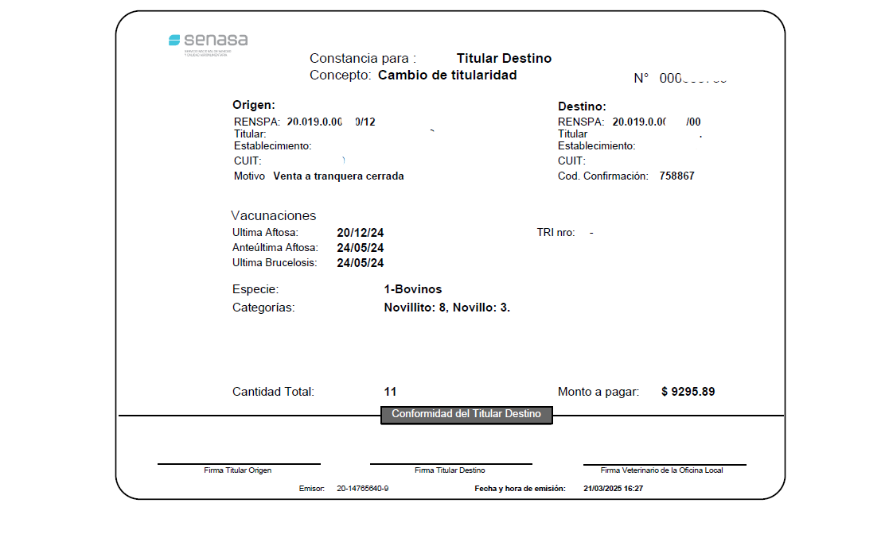

Slide 12
MERCADOS DE LA ZONA
MERCADO AGROGANADERO (CAÑUELAS
MERCADOS DE LA ZONA
ROSGAN
FORWARD GANADERO
MERCADOS DE FUTUROS PARA CARNES

Slide 13
CONSIDERACIONES AL MOMENTO DE PACTAR PRECIOS
•% DESBASTE
•PRECIO FINAL O MÁS IVA?
•PUESTO DÓNDE?
•COMISIONES
•PLAZOS PARA EL COBRO

Slide 14
GASTOS DE COMERCIALIZACION
DESPACHO
SAGSA: DTE
COMISION
INTERMEDIARIOS
FLETE
CHASIS Y ACOPLADO, O SEMI
ARRANQUE, SEGURO, PEAJES

Slide 15
TIPIFICACIÓN
ROMANEO
LIQUIDACIÓN
•EDAD
•SEXO
•PESO
•CONFORMACIÓN
•TERMINACIÓN
•TIPIFICACIÓN
•RINDE
•PRECIO PACTADO MENOS RETENCIÓN DE GANANCIAS
•EL IVA SE TRASFIERE AL CBU

Slide 16
TIPIFICACIÓN DE CARNES

Slide 19
¿COMO SE CALCULA EL RINDE DE LA CARNE?

